Slide 1
Equipe Parseros
Parsing de Modelos

Slide 2
Componentes
Anderson Souza
Sérgio Henrique
Márcia Cristina
Welton Bittencourt
Nhithael Café
Rodrigo Domingues

Slide 3
Introdução
UML (Unified Modeling Language): linguagem para especificação, documentação, visualização e desenvolvimento de sistemas orientados a objetos
Diagrama de Classes: diagrama mais importante da documentação, onde podemos encontrar as informações sobre métodos, atributos, nome das funções e como serão integradas.
Diversas APIs podem gerar Diagramas de Classes, porém arquivos gerados possuem diferentes formatos, além de pequenas mudanças ,por isso a necessidade de um programa que faça “parsing”(conversão) entre estes arquivos.

Slide 4
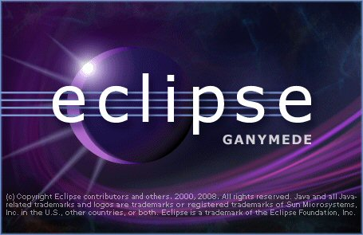


Objetivo do Projeto
Converter Modelos UML (Diagrama de Classes) para Aceitação em Aplicativos Distintos:

Slide 5
Funcionalidades
As funcionalidades a seguir foram obtidas com base na entrevista com o professor: (A documentação da entrevista encontra-se no Repositório).
Legenda:
  Azul: Implementado
  Vermelho: A implementar

Slide 6
Funcionalidades
Converter arquivos XML para UML e vice-versa;
Tratar as diferenças de cada formato, guardando as informações específicas de cada modelo, para que a conversão de volta retorne com as informações que foram suprimidas;

Slide 7
Funcionalidades
Mostrar em formato texto o que não foi “levado“ na conversão;
Interface gráfica para abertura do arquivo a ser convertido (Web e Desktop);

Slide 8
Funcionalidades
Alertar quando a versão não for compatível – o padrão adotado no projeto será o XMI 2.1, definido pela OMG (Object Management Group). Sendo utilizado a versão 8 do Enterprise Architect e a versão 3.0 do Eclipse;

Slide 9
Exemplo de Implementação
→Plataforma Web

Slide 10


Repositório
Equipe se Utiliza do Repositório
(http://conversoruml.googlecode.com/svn/ )
para Atualizações do Projeto.

Slide 11
Finalizações
Equipe Parseros Agradece a Atenção de Todos.

